Slide 1

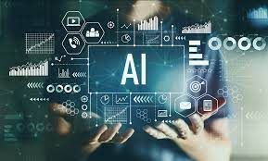



Artificial Intelligence

Slide 2


موضوعات المحاضرة
الذكاء الاصطناعي
Artificial Intelligence
مفهوم الذكاء الاصطناعي وتاريخه
الذكاء الاصطناعي والذكاء الانساني
أساليب وأنواع الذكاء الاصطناعي
تطبيقات ومجالات الذكاء الاصطناعي
مزايا وعيوب الذكاء الاصطناعي

Slide 3

موضوعات المحاضرة
الذكاء الاصطناعي في التعليم
Artificial Intelligence in Education ( AIED)
الذكاء الاصطناعي في التعليم
أدوار وتطبيقات الذكاء الاصطناعي فى العملية التعليمية
مزايا وعيوب الذكاء الاصطناعي في التعليم
مستقبل الذكاء الاصطناعي
أمثلة على أسماء مواقع وتطبيقات وأدوات تعنى بالذكاء الاصطناعي

Slide 4
الذكاء الاصطناعي
مقدمة
يشهد العالم في سنواته الأخيرة ثورة في مجال الذكاء الاصطناعي، ظهرت آثارها في معظم مجالات الحياة، فيكاد لا يخلو مجال من توظيف تطبيقات هذا الذكاء الاصطناعي، ويتعلق الذكاء الاصطناعي بتصميم وتطوير الأنظمة والبرامج والأجهزة التي تتمتع بالقدرة على محاكاة القدرات الذهنية للبشر، مثل التعلم والتفكير والحس الحركي وتحليل البيانات واتخاذ القرارات وتحسين العمليات الروتينية. ويعتمد الذكاء الاصطناعي على الرياضيات والإحصاء والبرمجة وتقنيات المعالجة اللغوية الطبيعية والتعلم الآلي وغيرها من التقنيات الحاسوبية المتقدمة.
يُستخدم الذكاء الاصطناعي في العديد من المجالات، مثل الطب والروبوتات وتحليل البيانات والتسويق والهندسة والتسليح والتصنيع والاستثمار وعلوم الفضاء والاتصال وغيرها. كما يشغل دورًا مهمًا في تطوير التكنولوجيا الذكية، مثل المساعدات الصوتية والسيارات ذاتية القيادة والأجهزة المنزلية الذكية.
إن الذكاء الاصطناعي يضع على عاتق الوزارات المعينة بالتعليم مسؤوليات جسيمة لتطوير سياساتها ومناهجها واستراتيجياتها لمواكبة معطيات الثورة الصناعية الحديثة، والتي كانت بمثابة الشرارة التي أضاءت أمام التربويين مساحات جديدة في البحث عن إثراء ثقافة الذكاء الاصطناعي وتضمينه نظريًا وتطبيقيًا (المهدي، 2021 ) .
كما يعد التعليم أحد أهم المجالات التي تشهد استخداماً متزايداً لتطبيقات الذكاء الاصطناعي، وتمتلك كذلك آفاق واسعة لتطوير هذا الاستخدام في المستقبل. ويتجسد دور الذكاء الاصطناعي في التعليم في هدفين، الأول في جعل الناس أكثر مواءمة كعاملين ومواطنين مسؤولين في عالم تشكله أنظمة الذكاء الاصطناعي. أما الهدف الثاني فيتركز على توفير الذكاء الاصطناعي إمكانات كبيرة لتحسين وتطوير التعليم والتدريب بشكل دائم. ( الهادي ، 2005)

Slide 5
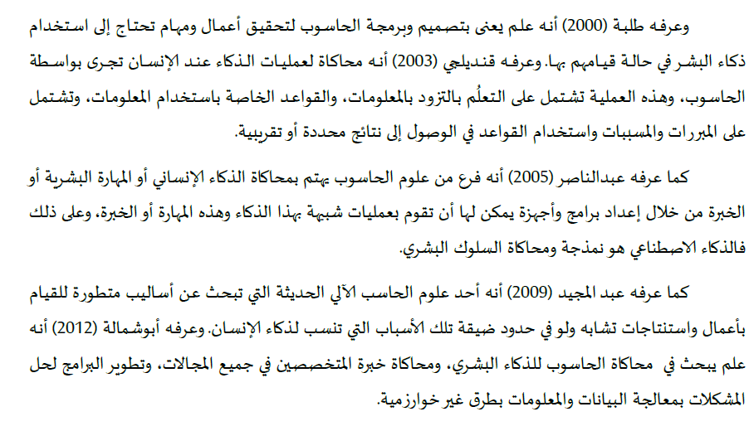
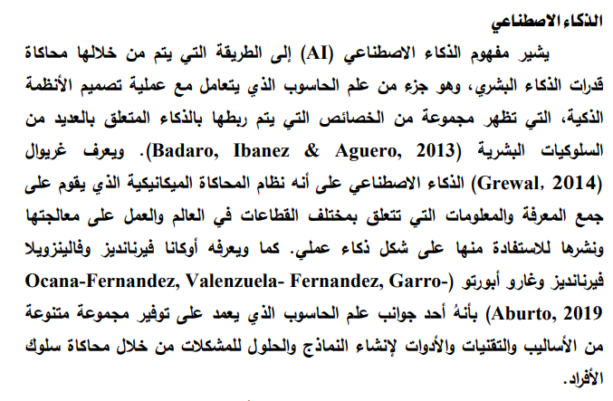
Artificial Intelligence
مفهوم الذكاء الاصطناعي
الذكاء الاصطناعي أو الـ AI هو مصطلح يشكّل مظلّة للعديد من التقنيات التي تتيح للآلات أن تحاكي الذكاء البشري. عرف قاموس اكسفورد الذكاء الاصطناعي بأنه تطوير أنظمة الكمبيوتر القادرة على أداء المهام والتي تتطلب عادة الذكاء البشري مثل الإدراك البصري، والتعرف على الكلام، وصنع القرار، والترجمة بين اللغات وغيرها.
Artificial
Intelligence
AI
(2020 ,Oxford Dictionary)

Slide 6
تاريخ الذكاء الاصطناعي
يعد آلان تورنغ Alan Turing واحدًا من أهم المؤثرين في تطوّر الذكاء الاصطناعي، حيث نشر مقالاً عام 1951 بعنوان "آلات الحوسبة والذكاء Computing Machinery and Intelligence" والذي اقترح فيه لعبة المحاكاة التي أصبحت فيما بعدُ تُعرف باسم اختبار تورنغ.
كانت ولادة الذكاء الاصطناعي بصفته علمًا حقيقيًا سنة 1956 خلال ورشة عمل حملت اسم "مشروع دارتموث البحثي" في هانوفر بالولايات المتحدة الأمريكية، خلال انعقاد مدرسة صيفية نظمها أربعة باحثين أمريكيين: جون مكارثي، مارفن مينسكي، ناثانييل روتشستر وكلود شانون. والتي قام فيها جون مكارثي John McCarthy، مخترع لغة البرمجة LISP باستخدام مصطلح “ Artificial Intelligence" للمرة الأولى ليصف هذا المصطلح قسم (العلوم وهندسة صناعة الآلات الذكية، وبرامج الحاسوب الذكية). ومنذ ذلك الحين، نجح مصطلح الذكاء الاصطناعي في الانتشار أكثر فأكثر مع مرور الوقت، وساهمت التقنيات التي انبثقت عنها بقدر كبير في تغيير العالم على مدى الستين سنة الماضية. حيث كان الهدف الرئيسي البحث عن وسائل تمكّن الآلة من محاكاة جوانب الذكاء البشري. (غاناسيا، جان غابريال (2018) . وخلال ستينات وسبعينات القرن الماضي بدأ الباحثون في مجال الذكاء الاصطناعي باستخدام الحواسيب للتعرّف على الصور، وترجمة اللغات وفهم الإرشادات والتعليمات باللغة البشرية. وبدأت مجالات الذكاء الاصطناعي الفرعية بالظهور في مختلف نواحي الحياة. حيث كان الإنجاز الكبير سنة 2016 حينما طوّرت شركة جوجل برمجية ذكاء اصطناعي تحمل اسم AlphaGo والتي تمكّنت من هزيمة بطل العالم في لعبة Go اللوحية المعقّدة. كان هذا الإنجاز خطوة كبيرة حقًا في مجال تعلم الآلة لأنّ برنامج AlphaGo تعلّم قوانين اللعبة وتمكّن من اللعب على مستوى خبير من تلقاء نفسه دون أيّ برمجة سابقة.
واستمرّ تطوّر مجالات الذكاء الاصطناعي وتطبيقاته في السنوات اللاحقة أيضًا، وتشعّبت تطبيقاته في الحياة العملية، فرأينا الآلي الذكي "صوفيا" القادرة على بناء علاقات شبه حقيقية مع البشر، واستخدمت تقنيات الذكاء الاصطناعي في الهواتف المحمولة من خلال تطبيقات المساعدة مثل Google Assistant
https://www.for9a.com/learn

Slide 7
الذكاء الاصطناعي والذكاء الانساني
يعبّر مصطلح الذكاء البشري عن البراعة الفكريّة للبشر، والتي تتميّز بالوظائف المعرفيّة المعقّدة والمستويات العالية من الدوافع والوعي الذاتيّ، فبسبب الذكاء البشريّ، يمتلك البشر القدرات المعرفيّة للتعلّم، وصياغة المفاهيم، والفهم، واستعمال المنطق، بما في ذلك القدرة على التّعرف على الأنماط، وفهم الأفكار، والتخطيط، وحلّ المشكلات، واتّخاذ القرارات، والاحتفاظ بالمعلومات، واستخدام اللغة للتواصل.
كرّم الله تعالى الإنسان بالعقل عن غيره من المخلوقات ومنحه هذا العقل القادر على التعلم من التجربة والتكيف مع المواقف المختلفة. يمكن تعريف الذكاء البشري بأنه: نطاق قدرة الإنسان على تصور الأشياء وتحليل خواصها والخروج باستنتاجات منها، من خلال تطوير نموذج ذهني لمجال من مجالات الحياة وتحديد عناصره واستخلاص العلاقات الموجودة بينها ، ومن ثم استحداث ردود الفعل التي تتناسب مع الأحداث والمواقف في هذا المجال. بينما الذكاء الاصطناعي يعنى بميكنة الذكاء الإنساني ودراسة قدراته العقلية، ويشير إلى: قدرة الحاسوب أو الآلات على محاكاة قدرات العقل البشري والتعلم من الأمثلة والتجارب والتعرف على الأشياء، فمن أهم الأسباب لدراسة الذكاء الاصطناعي محاولة فهم العمليات التي يقوم بها العقل البشري.
الفرق بين الذكاء الاصطناعي والذكاء الانساني :
يتضح أن الفرق بين تعريفي الذكاء الاصطناعي والإنساني المذكورين أعلاه هو أولاً القدرة على استحداث النموذج فالإنسان قادر على اختراع وابتكار هذا النموذج ، في حين أن النموذج المحاسبي هو تمثيل لنموذج سبق استحداثه في ذهن الإنسان ، كما أن الإنسان قادر على استعمال أنواع مختلفة من العمليات الذهنية مثل الابتكار والاختراع والاستنتاج بأنواعه في حين أن العمليات المحاسبية تقتصر على استنتاجات محدودة يتم برمجتها في البرامج نفسها. وهنا يجب توضيح أن هذا العلم لا يهدف إلى مقارنة أو مشابهة العقل البشري الذي خلقه الله جلت قدرته وعظمته بالآلة التي هي من صنع المخلوق ، بل يهدف إلى فهم العمليات الذهنية المعقدة التي يقوم بها العقل البشري أثناء ممارسته ( التفكير ) ومن ثم ترجمة هذه العمليات الذهنية إلى ما يوازيها من عمليات محاسبية تزيد من قدرة الحاسب على حل المشاكل المعقدة. ( الحسيني ، 2002 : 211)
https://mawdoo3.com

Slide 8
الذكاء الاصطناعي والذكاء الانساني
- النشأة والتطور:
الذكاء الاصطناعي: إن الذكاء الاصطناعي من صنع الإنسان ويستند إلى البرمجة ولغاتها. فهو نتاج الإبداع البشري والبحث العلمي.
الذكاء البشري: كرم الله تعالى الإنسان بالعقل فالذكاء البشري متأصل في البشر ويتطور بشكل طبيعي نتيجة للعمليات البيولوجية والمعرفية.
- التعلم والتكيف:
الذكاء الاصطناعي: تتعلم أنظمة الذكاء الاصطناعي من البيانات. مما يمكّن هذه الآليات والتطبيقات من تكييف وتحسين الأداء بمرور الوقت .
الذكاء البشري: يتعلم البشر من الخبرات والتعليم والتفاعلات مع العالم. وهذا يمكنهم من تكييف سلوكهم بناءً على المعلومات الجديدة والظروف المتغيرة.
- القدرة والنطاق:
الذكاء الاصطناعي: صممت أنظمة الذكاء الاصطناعي لأداء مهام محددة كالذكاء الاصطناعي الضيق، في حين أن الذكاء الاصطناعي العام إذا تحقق سيمتلك ذكاءً شبيهًا بالبشر. بينما الذكاء البشري: الذكاء البشري واسع النطاق، مما يمكّن البشر من أداء مجموعة واسعة من المهام المعرفية ، بما في ذلك حل المشكلات والإبداع والعاطفة والتفاعلات الاجتماعية.
- الوعي والعواطف:
الذكاء الاصطناعي يفتقر إلى الوعي والعواطف. في حين أن بعض أنظمة الذكاء الاصطناعي يمكنها محاكاة المشاعر، إلا أنها لا تمتلك فهمًا عاطفيًا حقيقيًا.
الذكاء البشري: البشر كائنات واعية لديها عواطف ووعي ذاتي وقدرة على تجربة وفهم المشاعر المعقدة.
- الحدس والإبداع:
الذكاء الاصطناعي: يفتقر إلى الحدس والإبداع بنفس الطريقة التي يمتلكها البشر. بينما يمكّن للذكاء الاصطناعي إنشاء حلول جديدة بناءً على أنماط البيانات .
الذكاء البشري: يسمح الحدس البشري باتخاذ قرارات سريعة بناءً على الغرائز والمعرفة المتراكمة.
- الأخلاق والتفكير الأخلاقي:
الذكاء الاصطناعي يفتقر إلى التفكير الأخلاقي والحكم الأخلاقي لأنه يعمل على أساس الخوارزميات والبيانات دون الشعور بالصواب أو الخطأ.
الذكاء البشري: يمتلك البشر بوصلة أخلاقية ويمكنهم اتخاذ قرارات أخلاقية بناءً على القيم والأخلاق والدين والأعراف الاجتماعية.
https://molhem.com/@technology-ai

Slide 9
مكونات الذكاء الاصطناعي
لا يمكّن أن يؤدي الذكاء الاصطناعي وظيفته في أي مجال بدون توافر البنية التحتية اللازمة لذلك، وتتضمن هذه البنية الأساسية سرعة انترنت عالية وتغطية شاملة. كما يعتمد نجاح وفعالية استخدام الذكاء الاصطناعي على مدى توافر المعدات الرقمية والالكترونية وتدريب الموظفين الفنيين المختصين، بالإضافة إلى ذلك ضرورة تأمين وحماية البيانات الضخمة التي يتم التعامل معها ولذلك نحتاج إلى:
- نظام بيانات: يستخدم لتمثيل المعلومات والمعرفة.
- خوارزميات: نحتاج إليها لرسم طريقة استخدام هذه المعلومات.
- قاعدة معرفية : وهى عبارة عن مكتبة إلكترونية ذاتية الخدمة تحتوى على معلومات مطلوبة لأداء مهام مخصصة للنظام، وقد تتضمن الأسئلة الشائعة والكتيبات وأدلة استكشاف الأخطاء وإصلاحها، لتمكّن النظام من التفاعل والاستجابة لمدخلات المستخدم.
- إجراءات مبرمجة: تتكون من عمليات استنباط واستقراء واستنتاج؛ لمحاكاة الذكاء الإنساني، وأداء المهام المطلوبة.
- واجهة المستخدم : للتفاعل مع النظام.
- لغات برمجة: تستخدم لتمثيل كلاً من المعلومات والخوارميات.
- ومن أهم ما نحتاجه أيضًا إيجاد الثقافة المناسبة للذكاء الاصطناعي فلتحقيق أقصى استفادة من الذكاء الاصطناعي، ولتجنب المشكلات التي تمنع نجاح عمليات التنفيذ يتطلب إيجاد ثقافة داعمة للذكاء الاصطناعي. حيث يعمل محللو الأعمال مع علماء البيانات لتحديد المشاكل والأهداف، ويقوم مهندسو البيانات بإدارة البيانات والنظام الأساسي للبيانات، بحيث يتم تشغيلها بالكامل من أجل عمليات التحليل، ويقوم علماء البيانات بإعداد البيانات واستكشافها وتصورها ونمذجتها على نظام أساسي لعلوم البيانات، فيما يتولى مهندسي تكنولوجيا المعلومات إدارة البنية التحتية الأساسية اللازمة لدعم علوم البيانات ليقوم مطورو التطبيقات الذكية بنشر نماذج من هذه التطبيقات التي تعتمد على الذكاء الاصطناعي(شحاته، 2022)

Slide 10
أساليب الذكاء الاصطناعي
يتركز علم الذكاء الاصطناعي على أساليب تمثيل النماذج في ذاكرة الحاسب الآلي، ومن هذه الأساليب :
1-أسلوب استخدام القوانين :
استخدام القوانين ( Rules ) التي تحكم مجالا من المجالات من أهم أساليب تمثيل هذه النماذج ، فلو كانت أنواع الفاكهة مثلاً هي مجال بحثنا فإنه يمكننا كتابة القانون التالي: إذا كان النبات فاكهة وكان لونها أحمر فهي غالباً تفاح ويحتوي هذا القانون على قسمين :
القسم الشرطي (Premise ) المتمثل في " إذا كان النبات فاكهة وكان لونها أحمر . والقسم الاستنتاجي أو الفعلي ( Action ) المتمثل في فهي غالباً تفاح.
وباستخدام عدد كبير من هذه القوانين عن موضوع معين فإننا ننشئ نموذجاً ضمنياً يخزن الحقائق عن موضوع البحث ، ويمكن استخدامه في التعامل مع الأحداث والخروج باستنتاجات عن موضوع البحث ، ويعتبر هذا النوع من التمثيل من الأساليب الشائعة نظراً لسهولة تطبيقه إلا أنه يعتبر تمثيلاً بسيطاً ولكن يعجز في كثير من الأحيان عن تمثيل جميع أنواع النماذج واستخراج جميع أنواع الاستنتاجات المعروفة.
2-أسلوب شبكات المعاني :
ويعتبر أسلوب شبكات المعاني ( Semantic Networks ) من الأساليب الشائعة في تمثيل النماذج وهو يتلخص في إنشاء شبكة من العلاقات بين عناصر النموذج.
3-أسلوب تمثيل الاطارات :
وهو من أساليب التمثيل الشائعة أيضًا (frame Representation ) والذي يمكّن اعتباره نوعاً خاصاً من تمثيل شبكات المعاني.

Slide 11
أساليب الذكاء الاصطناعي
4- أسلوب الرؤية الالكترونية :
يتلخص أسلوب الرؤية الإلكترونية في تحويل الصورة الإلكترونية المكونة من نقاط ( Pixels ) سوداء أو بيضاء إلى خطوط وأضلاع متصلة لتكوين صورة ، ثم مقارنة خصائص الصورة الناتجة بالنماذج المخزونة سابقاً في الجهاز. ويمكن بهذه الطريقة التعرف مثلاً على صورة الطائرة من أجنحتها وذيلها ، وتمييز المطار بمدرجات إقلاع الطائرات ، والمسجد من مئذنته وهكذا وتتمثل صعوبة الرؤية الإلكترونية في اختلاف الصورة مع اختلاف الإضاءة المسلطة على الجسم ووقوع الظل على أجزاء منه ، ولتقنية الرؤية الإلكترونية تطبيقات عديدة في مجالات توجيه الصواريخ والطائرات والتوابع ( الأقمار الصناعية ) ومجالات التجسس بالإضافة طبعاً لمجال الأذرع الآلية. ( الشرايعة ، 2000 : 210)
ومن أشهر الأنظمة التي تستعمل الرؤية الإلكترونية في المجال الاصطناعي هو نظام كون سيت Consight المستخدم الآن في شركة جنرال موتورز للسيارات بكندا والذي يسمح للذراع الآلية الذكية بفرز قوالب محركات السيارة " Engine Casts " أثناء مرورها أمامه على الحزام المتحرك تحت إضاءة معينة . وبعد تحليل الضوء تقوم الذراع باستخراج القوالب التي لا تتفق والمواصفات المطلوبة. ويمثل استعمال أكثر من ذراع واحدة في حيز ضيق صعوبة فنية كبيرة نظراً لخطورة اصطدام بعضها ببعض ، كما أن التنسيق بينها في التعاون على إنجاز عمل ما له مشاكله الفنية نظراً لضرورة متابعة كل ذراع وما يقوم به من عمل، بالإضافة إلى ما أنجز غيره من أعمال . وقد اقتصر استعمال الأذرع الآلية إلى عهد قريب على استخدام كل ذراع على حدة ، حيث أن استخدام أكثر من ذراع واحدة في إنجاز مهمة مركبة يحتاج إلى أنظمة آلية جديدة ومعقدة تقوم برسم الخطة العامة للحركة وتقوم باستنتاج الخطوات المنطقية التي يجب أن تنفذها كل ذراع ، وبالتالي فهي أنظمة تحتاج إلى الذكاء الاصطناعي وأساليبه في استحداث نماذج محاسبية للبيئة وتخزين قوانين وأسس الحركة المطلوبة ورغم ظهور بعض الأنظمة الآلية التي تمكّن الذراع الآلية من الحركة الذاتية مثل نظام " ستربس Strips " إلا أن معظم هذه الأنظمة ما زال في أطوار البحث والتطوير.
(ملاحظة: هذه الفقرة باللون الازرق غير داخلة بالامتحان)

Slide 12
أساليب الذكاء الاصطناعي
5- أسلوب معالجة اللغات الطبيعية Natural Language Processing
يسعى هذا الأسلوب إلى فهم اللغات الطبيعية بهدف تلقين الكمبيوتر الأوامر مباشرة بهذه اللغة وبالتالي تمكين الكمبيوتر من المحادثة مع الناس عن طريق الإجابة عن أسئلة معينة ، وتتضمن ما يلي :
الكلام Speech : تزويد الكمبيوتر بمعلومات وبرامج حتى يكون لديه القدرة على فهم الكلام البشري عن طريق تلقي الأصوات من الخارج وإعادة تجميعها والتعرف عليها ومن ثم الرد عليها .
النظر Vision : تزويد الكمبيوتر بأجهزة استشعار ضوئية تمكنه من التعرف على الأشخاص أو الأشكال الموجودة .
الروبوت Roboties : وهو آلة كهروميكانيكية تتلقى الأوامر من كمبيوتر تابع لها فيقوم بأعمال معينة ،والذكاء الاصطناعي في هذا المجال يشتمل على إعطاء الروبوت القدرة على الحركة وفهم لمحيطه والاستجابة لعدد من العوامل الخارجية .
التعليم Learning : أهمها التعليم المعزز آليا وهو محاولة الاستفادة من طاقات الكمبيوتر في مجالات التربية والتعليم.
( الهادي ، 2005 : 188)

Slide 13


تعلم الآلة Machine learning
التعلم العميق Deep Learning
معالجة اللغات الطبيعية Natural Language Processing
علم الروبوتات Robotics
الشبكات العصبية الاصطناعية Artificial Neural Networks
المنطق الترجيحي أو الضبابي Fuzzy Logic
الأنظمة الخبيرة Expert systems

Slide 14
مجالات الذكاء الاصطناعي
تعلم الآلة Machine learning
يعتمد تعلم الآلة على تحليل البيانات والتعرف على الأنماط والتوصيات، ويمكن استخدامه في تطبيقات مثل تصنيف البريد الإلكتروني وتحليل النصوص والتوقعات المالية. يركز هذا المجال على بناء أنظمة تدرب الآلة على بيانات قديمة ومعروفة والاعتماد عليها من أجل إصدار التنبؤات والقرارات بناءً على بيانات جديدة لم يتم التدرب عليها مسبقًا فهو يمكّن الآلة من التعلم وتطوير نفسها من مجموعات تجارب السابقة دون الحاجة إلى برمجة صريحة. على سبيل المثال يستخدم تطبيق خرائط جوجل.
التعلم العميق Deep Learning
تعتمد تقنيات التعلم العميق على الشبكات العصبية الاصطناعية لتعلم مهام معقدة بهدف تحسين الأداء بمرور الوقت.التعلم العميق هو فرع أكثر تخصصًا من التعلم الآلي ففي التعلم الآلي تحدد الميزات التي نريد تصنيف البيانات بناء عليها بشكل مسبق أمّا في التعلم العميق تتولى الآلة عملية استخراج الميزات ذات الصلة تلقائيًا، وهو يستخدم بنية خاصة تسمى الشبكات العصبية والتي تتكون من عدة طبقات لذا يسمى تعليم عميق. مثل السيارات ذاتية القيادة للتعرف على الكائنات المحيطة وتمييزها مثل المشاة وإشارات المرور.
معالجة اللغات الطبيعية Natural Language Processing
يهتم هذا الفرع من فروع الذكاء الاصطناعي على جعل الآلة قادرة على فهم لغتنا البشرية الطبيعية، ومن الأمثلة الشهيرة على تطبيقات هذا الفرع برامج روبوتات الدردشة
علم الروبوتات Robotics والروبوت هو آلة قابلة للبرمجة تؤدي وظائف تشبه إلى حد كبير وظائف البشر ويمكن استثمارها في أي صناعة تقريبًا وعلى أي مستوى من الاستخدام فهناك روبوتات تستخدم في صناعة السيارات والتنظيف والطب وغيرها
الشبكات العصبية الاصطناعية Artificial Neural Networks
أحد الفروع التخصصية للتعلم العميق والشبكة العصبية ما هي إلا مجموعة من الخوارزميات المنفذة بشكل يحاكي الدماغ البشري والتي تتكون من مجموعة من (العقد المتصلة التي تسمى الخلايا العصبية الصناعية والتي تشبه الخلايا العصبية للدماغ البشري.، مثل بناء تطبيقات متنوعة للتعرف على الصور والأصوات والوجوه والتحقق من صحة التوقيع اليدوي لشخص ما وتستخدم كذلك في توقعات سوق الأسهم وفي الكشف عن الأمراض في صور الأشعة السينية والأشعة المقطعية وغيرها الكثير من التطبيقات.
المنطق الترجيحي أو الضبابي Fuzzy Logic
المنطق الضبابي هو تقنية حسابية تعتمد على استخدام الترجيح لاتخاذ القرار ويمكنه الاعتماد على معلومات إدخال غير دقيقة أو فيها بعض الأخطاء، وهي تختلف عن المنطق الحاسوبي الذي يعطي نتيجة محددة أمّا 1 أي صواب أو 0 أي خطأ فهو يعطي إجابة قريبة من الحقيقة بدرجة معينة. ويستخدم المنطق الضبابي في العديد من التطبيقات مثل ضبط حرارة مكيفات الهواء وفق درجة الحرارة المحيطة والتحكم في مياه الغسالات حسب حجم الملابس ودرجة اتساخها ونوع الأوساخ وما إلى ذلك.
الأنظمة الخبيرة Expert systems
هي تطبيقات حاسوبية مخصصة لحل المشكلات المعقدة في مجال معين بطريقة تحاكي الخبراء من البشر فهي أنظمة تحسن أداءها بمرور الوقت لأنها تكتسب المزيد من الخبرة تمامًا كما يفعل البشر لكنها تتميز عنا نحن البشر في كونها أكثر دقة في النتائج ولا تطلق أحكامها بناء على العواطف بل على الحقائق فقط. وتستخدم الأنظمة الخبيرة في أي مجال يحتاج لاستخدام الآلات في إطلاق الأحكام أو التنبؤات بدلًا من البشر مثل اكتشاف أعطال المركبات وتوقع عمليات الاحتيال والمعاملات المشبوهة.

Slide 15

(1) الذكاء الاصطناعي الضيق أو الضعيف Narrow AI Or Weak AI
(2) الذكاء الاصطناعي القوي أو العام General AI Or Strong AI
(3) الذكاء الاصطناعي الخارق Super Artificial Intelligence

Slide 16
أنواع الذكاء الاصطناعي(القدرات)
(1) الذكاء الاصطناعي الضيق أو الضعيف Narrow AI Or Weak AI
وهو الذكاء الاصطناعي الذي يتخصص في مجال واحد، وهو من أبسط أشكال الذكاء الاصطناعي ، وتتم برمجته للقيام بوظائف معينة داخل بيئة محددة ، ويعتبر تصرفه بمنزلة ردة فعل على موقف معين ، ولا يمكّن له العمل إلا في ظروف البيئة المحيطة الخاصة به . مثال :( الروبوت ديب بلو ) للتغلب على بطل العالم في لعبة الشطرنج غاري كاسباروف .
(2) الذكاء الاصطناعي القوي أو العام General AI Or Strong AI
يشير هذا النوع إلى حواسيب بمستوى ذكاء الإنسان في جميع المجالات، أي يمكنه تأدية أي مهمة فكرية يمكّن للإنسان القيام بها، إن إنشاء هذا النوع من الذكاء أصعب بكثير من النوع السابق ويمتاز بالقدرة على جمع المعلومات وتحليلها ، ومراكمة الخبرات من المواقف التي يكتسبها ، والتي تؤهله لأن يتخذ قرارات مستقلة وذكية . مثال : روبوتات الدردشة الفورية ، والسيارات ذاتية القيادة .
(3) الذكاء الاصطناعي الخارق Super Artificial Intelligence
يعرف الفيلسوف نيك بوستروم الذكاء الفائق بأنه “فكر أذكى بكثير من أفضل العقول البشرية في كل مجال تقريبًا، بما في ذلك الإبداع العلمي والحكمة العامة واستخدام المهارات الاجتماعية.

Slide 17
أنواع الذكاء الاصطناعي
يقسم الذكاء الاصطناعي إلى أربع (4) أنواع بحسب الوظيفة التي تقوم بها الآلة، وهي تشبه إلى حدّ كبير هرم ماسلو للاحتياجات الأساسية، حيث أنّ أبسط أنواع الذكاء الاصطناعي تستطيع القيام بالوظائف الأساسية فقط، في حين أنّ الأنواع الأكثر تقدّمًا هي بمثابة كيان واعٍ تمامًا بذاته وبما يدور من حوله، ويشبه إلى حدّ كبير الوعي البشري. وهذه الأنواع الأربعة هي كما يأتي:
الوعي الذاتي Self Aware
نظرية العقل Theory of Mind.
الذاكرة المحدودة Limited Memory.
الآلات التفاعلية Reactive Machines.
https://www.yahyadhshan.com/2023/03/blog-post_24.html

Slide 18
أنواع الذكاء الاصطناعي(الوظيفة)
1- الآلات التفاعلية Reactive Machines
تقوم الآلات التفاعلية بتنفيذ مهام أساسية فقط، ويعدّ هذا النوع من الذكاء الاصطناعي أبسط الأنواع على الإطلاق، حيث تستجيب الآلات التي تستخدم هذا النوع لبعض المدخلات ببعض المخرجات ولا تتضمّن آلية عملها أيّ عملية تعلّم ذاتي. ولا يمكّن لهذا النَوع أن يقوم بجمع أي معلومات من خلال التعلم الآلي أو أن يعتمد على معلومات سابقة ويربط بينها، حيث أنه ليس لديه القدرة على التَعلم. بل تفكر هذه الآلات بشأن الحدث الحالي فقط، أي أنها لا تتذكر أي موقف سابق من أجل أن تستفيد من تجاربه وخبراته، ولكنها في المقابل قادرة على إعطاء قرارات جيدة بالفعل وفقًا لما تراه في الوقت الحاضر. ومن الأمثلة عليها الأجهزة البسيطة التي تتعرّف على الوجه مثلاً، أو جهاز DeepBlue وهو حاسوب قائم على الذكاء الاصطناعي تمكّن من هزيمة بطل العالم في لعبة الشطرنج.
2- الذاكرة المحدودة Limited Memory
يصبح لدى الذكاء الاصطناعي القدرة على تخزين البيانات، أو التوقّعات السابقة واستخدامها في في القيام بتنبؤات أفضل مستقبلاً. ومع الذاكرة المحدودة، تصبح هندسة وبناء تقنيات التعلّم الآلي ( Machine Learning) أكثر تعقيدًا. يُعتبر هذا النوع من أنواع الذكاء الاصطناعي على عكس النوع السابق، أي أنه يستطيع الاعتماد على ذاكرته القديمة من خلال تعلم المهارات وإدخال بيانات مرجعية وإعطائه بعض التدريبات بشكل مسبق، فيتم تخزين جميع هذه البيانَات في الذاكرة المحدودة ليتم استخدامها فيما بعد والاستفادة منها كمعلومات السابقة، وتُعتبر تقنيات التعرف على الوجه وبوتات المحادثة كأمثلة على هذا النوع. ومن الأمثلة على الآلات التي تستخدم هذا النوع من الذكاء الاصطناعي، السيارات ذاتية القيادة، والتي تخزّن مختلف البيانات المتعلّقة بحالة الطرق والسيارات الأخرى في الطريق وغيرها من العوامل، وتتخذُ بناءً على هذه البيانات قرارات بشأن الطريق الذي ستسلكه أو ردّة الفعل المعيّنة التي ستقوم بها.
من الجدير بالقول أنّ معظم الأجهزة الموجودة في يومنا هذا والمعتمدة على الذكاء الاصطناعي تستخدم الذاكرة المحدودة، بما فيها تطبيقات المساعدة الشخصية مثل Google Assistance وبرامج التعرّف على الصوت والصورة، وروبوتات المحادثة على المواقع الإلكترونية chatbots وغيرها.
https://www.yahyadhshan.com/2023/03/blog-post_24.html

Slide 19
أنواع الذكاء الاصطناعي(الوظيفة)
3 ) نظرية العقل Theory of Mind
وهو النوع الأكثر تطورًا والذي ما زال قيد البحث، إذ يحاول فهم مشاعر واحتياجات وسلوكيات وطريقة تفكير البشر، والأشياء من حوله بشكل دقيق واحترافي، والتفاعل معها أيضًا. وتعمل فلسفة نظرية العقل كذلك على تقليد كل شيء من حولها مثل النظرات وحركات الجسد والكلام أثناء التحدث، وهو من الفئات المتقدمة جدًا لأنواع الذكاء الاصطناعي وتطبيقاته العملية المُختلفة. يمكننا القول أنّ نظرية العقل هي المرحلة المقبلة من أنظمة الذكاء الاصطناعي التي يعمل العلماء حاليًا على ابتكارها وتطويرها. وفي هذا النوع ستتمكّن الآلة (بفضل تقنية الذكاء الاصطناعي) من فهم الكيانات التي تتفاعل معها، ومعرفة احتياجاتها ومشاعرها ومبادئها.
4) الوعي الذاتي Self Aware
قد يتمكّن البشر في المستقبل من تطوير ذكاء اصطناعي واعٍ بذاته. وهو ذاته الكيان الذي نراه في أفلام الخيال العلمي. هذا النوع من الذكاء الاصطناعي قد يوقد الكثير من الآمال، لكنّه أيضًا يثير الكثير من المخاوف. ففكرةُ وجود آلي واعٍ بنفسه وله ذكاءٌ خاصّ ومستقلّ أمرٌ مثير للقلق من وجهة نظر البعض، لأنّ ذلك يعني أنّ على البشر حينها التفاوض مع الآلة التي صنعوها بأيديهم، ونتيجة هذه المفاوضات تفسح المجال للكثير من الافتراضات والتوقّعات والتخيّلات. ويعتبر هذا النوع من الذكاء الأكثر تخوفًا والذي ما زال افتراضيًا إلى الآن، وهو أحد أنواع الذكاء الاصطناعي الذي يقوم بالتفكير والشعور والتصرف بناءً على نفسه بالكامل مثل أي إنسان حقيقي، بعيدًا عن أي نظم تتحكم به.
https://www.yahyadhshan.com/2023/03/blog-post_24.html

Slide 20
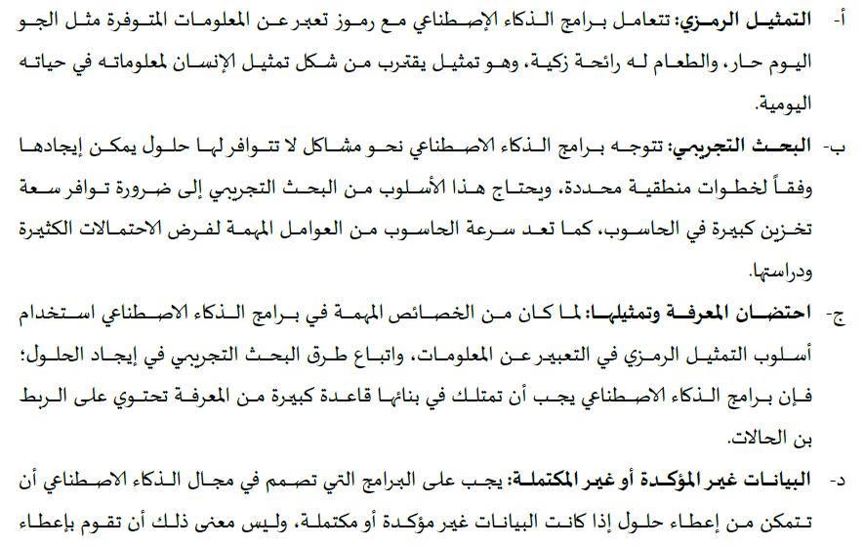
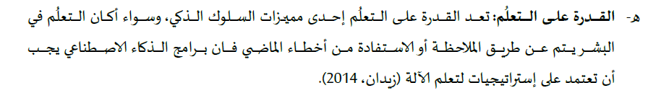
خصائص الذكاء الاصطناعي
قابلية التعامل مع المعلومات الناقصة
أسلوب لتمثيل المعلومات
استخدام الأسلوب التجريبي
قابلية
التعلم
قابلية الاستدلال
https://www.meu.edu.jo/libraryTheses

Slide 21
مجالات استخدام الذكاء الاصطناعي
1. الرعاية الصحية: يمكّن أن يساهم الذكاء الاصطناعي في تحسين تشخيص الأمراض وتوفير رعاية صحية أفضل. قد يتم استخدامه في تحليل الصور الطبية، وتوقّع الأمراض ومنعها، وتحسين توجيه العلاج، وتوفير المساعدة في الجراحات المعقدة.
2. النقل والمركبات الذكية: يمكّن أن يحدث الذكاء الاصطناعي تغيراً كبيراً في قطاع النقل. يمكّن استخدامه في تطوير السيارات الذكية، وتحسين نظم الملاحة والتوجيه، وتحليل بيانات المرور لتحسين كفاءة النقل وسلامته.
3. التجارة الإلكترونية وتجربة المستخدم: يمكّن أن يوفر الذكاء الاصطناعي تجربة تسوّق متخصّصة وفريدة للمستخدمين، ويمكن استخدامه في تحليل سلوك المستخدم، والتوصية بالمنتجات المناسبة، وتحسين خدمة العملاء عبر الدردشة الآلية والروبوتات.
4. الأمن والأمان: يمكّن أن يسهم الذكاء الاصطناعي في تعزيز أمن المعلومات والحماية الشخصية. يمكّن استخدامه في الكشف عن التهديدات الأمنية ومكافحة الاحتيال وتحليل سلوك المستخدم لتحديد الأنشطة غير العادية.
5. ميزة تنافسية للعديد من المؤسسات: تُعد تقنية الذكاء الاصطناعي تقنية إستراتيجية تؤدي للحصول على كفاءة أكبر وفرص جديدة للدخل وتعزيز ولاء العملاء. حيث يمكّن للشركات إنجاز المزيد من المهام في وقت أقل، وإنشاء تجارب عملاء مُخصصة وجذابة، والتنبؤ بنتائج الأعمال لزيادة الربحية.

Slide 22
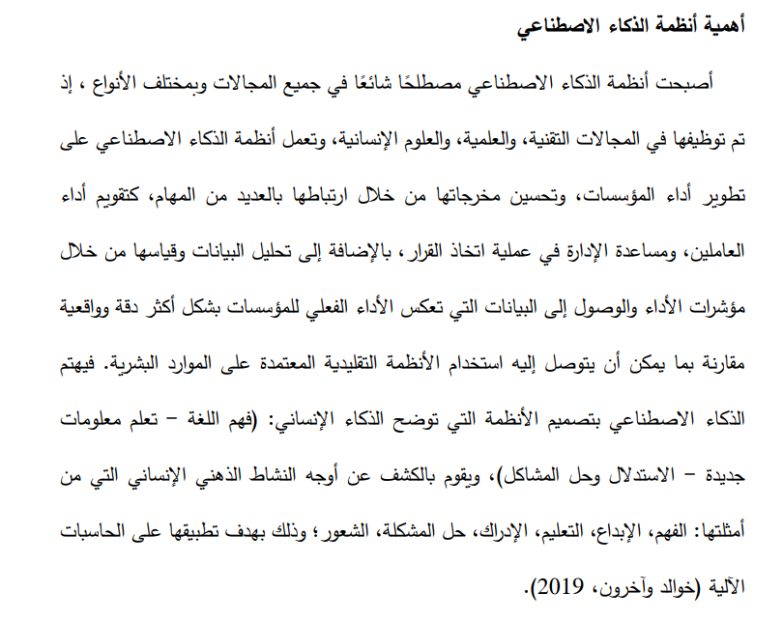
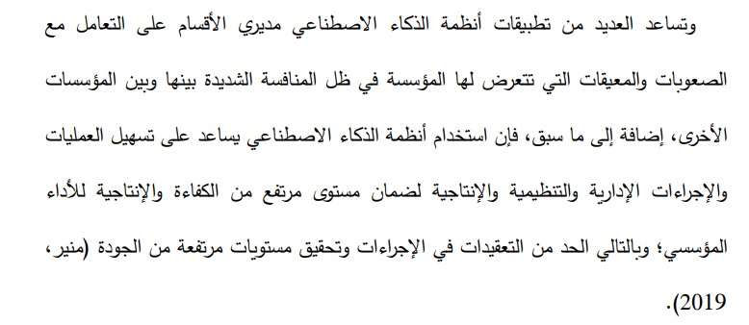
أهمية الذكاء الاصطناعي
بشكل
عام
https://meu.edu.jo/libraryTheses

Slide 23
ما هي مزايا وعيوب الذكاء الاصطناعي؟
مزايا الذكاء الاصطناعي
يجعل الآلات أكثر قوة وفائدة.
يُقدم أساليب جديدة لحل المشاكل.
أفضل من البشر في التعامل مع المعلومات.
يُحسّن كفاءة العمل، إذ يقلل من المدة الزمنية لإنجاز مهمة مقارنة بالبشر.
غالبًا ما يكون أكثر دقة من البشر.
عيوب الذكاء الاصطناعي
عدم القدرة على التعميم من مهمة إلى أخرى. أي يمكّن للآلة أن تنفذ مهمة (أو عدة مهمات) محددة مُدربة عليها مسبقًا فقط، ولا يمكنها أن تنفذ مهمة لم تُدرب عليها مُسبقًا.
التكلفة (تكلفة تنفيذ تطبيقات الذكاء الاصطناعي مرتفعة للغاية).
قلة الكفاءات (عدم توفر العدد الكافي من المبرمجين القادرين على تطوير برامج الذكاء الاصطناعي).
يتطلب الذكاء الاصطناعي خبرة فنية عميقة.
الروبوتات هي إحدى تطبيقات الذكاء الاصطناعي التي تحل محل الوظائف التي يشغلها البشر، وبالتالي قد تؤدي إلى تزايد ظاهرة البطالة.
https://academy.hsoub.com/programming/artificial-

Slide 24

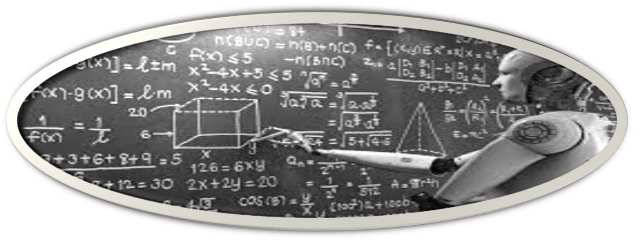


Slide 25
Artificial Intelligence in Education ( AIED)
الذكاء الاصطناعي في التعليم
إن الذكاء الاصطناعي في التعليم مثل حلقة الوصل بين المعارف والمعلومات المخزنة والراغبين في تلقي العلم، فيوفر لهم الطرق المناسبة في أي وقت وأي مكان. وعلى الرغم من أنّ الوقت لا يزال مبكّرًا لرؤية روبوتات شبيهة بالإنسان تستحوذ على دور المعلّم وتقوم بإعطاء المحاضرات والدروس، لكن هنالك بلا شكّ العديد من استخدامات الذكاء الاصطناعي في مجال التعليم والتي تساعد الطلاّب والمدرّسين على حدّ السواء في تحقيق أكبر فائدة ممكنة من العملية التعلّمية، ومن أمثلتها:
التعليم المتخصص :حيث يتمّ الاستفادة من تقنيات الذكاء الاصطناعي في تخصيص التجربة التعليمية للأفراد من خلال تحليل أنماطهم التعلّمية وخبراتهم وقدراتهم السابقة ومن ثمّ تحديد المواد التعليمية المناسبة لهم.
مساعدة المعلّمين في أداء بعض المهام الإدارية: كإجراء التقييمات وإعداد الاختبارات.
كسر الحواجز الجغرافية : من خلال جعل الفصول الدراسية العالمية في متناول الجميع بغضّ النظر عن لغتهم أو أماكن تواجدهم .
أدوار تطبيقات الذكاء الاصطناعي فى العملية التعليمية
- التقييم الفوري للطالب ورصد درجاتهم؛ وذلك لمساعدتهم على تطوير أدائهم الدراسي.
- تقديم التغذية الراجعة للطالب الفورية والمستمرة.
- توفر وكلاء افتراضين لمساعدة المتعلمين، وإفادتهم بالإجابات الصحيحة.
- المساعدة في تحديد الصعوبات الموجودة لدى المتعلم، الأمر الذي يوجه المعلمين إلى التركيز على موضوعات محددة.
- توفير تعلما تكيفيًا؛ لمساعدة المتعلم في إحراز التقدم المطلوب من خلال تعليمه بشكل فردي. (شحاته، 2022) .
* كما أن هناك العديد من تطبيقات وأدوات الذكاء الاصطناعي التي يمكّن أن تستخدم في التعليم، ومنها ما يستخدم في:
البحث والتصميم، وصناعة المحتوى التعليمي، وكتابة المقالات والأبحاث، وكتابة القصص وسردها، وإنشاء الاختبارات والعروض التقديمية. (شلتوت، 2023)

Slide 26
الذكاء الاصطناعي في التعليم
في تقرير منظمة اليونسكو حول الذكاء الاصطناعي والتعليم 2019 اعتمد ممثلو الدول الأعضاء والمنظمات الدولية والمؤسسات الأكاديمية والمجتمع المدني والقطاع الخاص بتوافق الآراء «إجماع بكين» بشأن الذكاء الاصطناعي والتعليم، في المؤتمر الدولي حول الذكاء الاصطناعي والتعليم الذي عقد في بكين في عام 2019. والذي يعد أول وثيقة تقدم إرشادات وتوصيات حول أفضل السبل التي يمكّن أن تستجيب بها الدول الأعضاء للفرص والتحديات التي يطرحها الذكاء الاصطناعي لتسريع التقدم نحو تحقيق الهدف الرابع من أهداف التنمية المستدامة (التعليم الجيد)، لزيادة الذكاء البشري وحماية حقوق الإنسان وتعزيز التنمية المستدامة من خلال التعاون الفعال بين الإنسان والآلة في الحياة والتعلم والعمل. من خلال خمسة مجالات رئيسة وهي:
- الذكاء الاصطناعي لإدارة التعليم وتقديمه.
- الذكاء الاصطناعي لتمكين التدريس والمعلمين.
- الذكاء الاصطناعي لتقييم التعلم والتعليم.
- تنمية القيم والمهارات اللازمة للحياة والعمل في عصر الذكاء الاصطناعي.
- الذكاء الاصطناعي لتقديم فرص التعلم مدى الحياة للجميع. (منظمة اليونسكو، 2019)

Slide 27
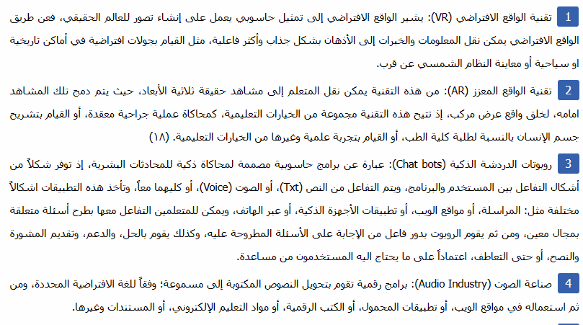
تطبيقات الذكاء الاصطناعي في التعليم
الصبحي، صباح عيد رجاء، واقع استخدام أعضاء هيئة التدريس بجامعة نجران لتطبيقات الذكاء الاصطناعي في التعليم، مجلة كلية التربية، الجزء ٤، العدد ٤٤، جامعة عين شمس، القاهرة، ٢٠٢٠، ص ٢٣٧.

Slide 28
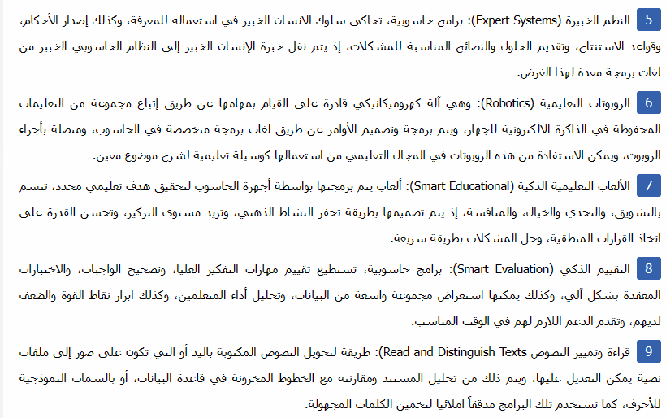
تطبيقات الذكاء الاصطناعي في التعليم
الصبحي، صباح عيد رجاء، واقع استخدام أعضاء هيئة التدريس بجامعة نجران لتطبيقات الذكاء الاصطناعي في التعليم، مجلة كلية التربية، الجزء ٤، العدد ٤٤، جامعة عين شمس، القاهرة، ٢٠٢٠، ص ٢٣٧.

Slide 29
إيجابيات استخدام الذكاء الاصطناعي في التعليم
– يسهم الذكاء الاصطناعي في مساعدة المعلمين والمحاضرين من خلال تحريرهم من الأعمال المكتبية التي غالبًا ما تستهلك جزء كبيرًا من وقتهم، حيث يمكّن استخدام الذكاء الاصطناعي في أتمتة معظم المهام العادية بما في ذلك العمل الإداري، وتصنيف الأوراق، وتقييم أنماط التعلم في المدارس، والرد على الأسئلة العامة وغيرها من المهام الإدارية النمطية. فوفقًا لبعض الدراسات، يقضي المعلمون 31% من وقتهم في التحضير للدروس وتصحيح الاختبارات والقيام بالأعمال الإدارية، ولذلك وباستخدام أدوات الأتمتة والذكاء الاصطناعي يمكّن للمدرسين أتمتة العمليات اليدوية مثل تصحيح الامتحانات وتقييم الواجبات، وبالتالي تقليل المهام الإدارية وإتاحة الفرصة لهم للتركيز وتكريس مزيد من الوقت للطلاب.
– تساعد خيارات “الخدمات المتخصصة وفق الاحتياجات” التي توفرها تقنيات الذكاء الاصطناعي على تحسين استماع وتركيز الطلاب، من خلال توفير فرصة تعليم تتوافق مع كل طالب بشكل فردي، كما أن الروبوتات المتخصصة يمكنها استكمال دور المعلمين ذوي الخبرة في تقديم الدروس والحصص الإضافية لتقوية وتنمية مهارات الطلاب، وتستطيع هذه التقنية أن تحل مشكلات قلة المعلمين في بعض المجالات.
– تعمل تطبيقات الذكاء الاصطناعي على تحديث المناهج بصورة تلقائية وسريعة في ضوء الانفجار المعلوماتي والتطور المعرفي المضطرد وإذا ما كان تطوير المناهج العلمية وطباعة الكتب المتخصصة عملية طويلة معقدة قد تستغرق هي بحد ذاتها 5 سنوات، فإن تقنيات الذكاء الاصطناعي قادرة على استنتاج المعارف والمهارات المطلوبة في وقـت معيّن، وبالتالي تحديث الدروس تلقائياً وتقديمها للطالب بشكل يناسب احتياجاته وقدراته.
– يمكّن لتقنيات الذكاء الاصطناعي أن تقدِّم الدعم المطلوب للطالب خارج الصف الدراسي، والذي يستطيع معرفة قدرات الطالب ونقاط قوته وضعفه، والموضوعات التي يعاني فيها من قصور في الفهم أو نقص في المعلومات، فيمكنه عندئذ أن يكيّف المادة العلمية بل حتى العملية التعليمية بأكملها بما يناسب إمكانات الفرد فيقدِّم المساعدة المطلوبة والدعم اللازم في الوقت المحدَّد وبالشكل المناسب لكل طالب. بغض النظر عن الإمكانات المادية، أو موقعه الجغرافي، أو قدراته الذهنية.
–
https://www.ghorfa.de/ar/

Slide 30
مزايا الذكاء الاصطناعي في التعليم
مزايا الذكاء الاصطناعي في التعليم
– يمكّن للذكاء الاصطناعي تخفيف الأعباء الإدارية عن طريق القيام بالأعمال الإدارية للمنظومة التعليمية، وهذا يسهم بشكل كبير في اتخاذ قرارات صحيحة وتوزيع الأدوار داخل المنظومة بشكل محايد وفقًا لقدرات ومهارات المستخدمين
– يوفر الذكاء الاصطناعي للمتعلم طرقًا متنوعة لتلقي المعلومات ومنصات ذكية تتوافق مع ما يبحث عنه وتحرره من التعليم التقليدي.
– يقدم للمتعلم القدرة على التعليم الذاتي، لتوفير فرصة تعليم تتوافق مع كل طالب بشكل فردي.
– يعمل على تخزين المعلومات والبيانات بشكل أكثر دقة وأمان ويسهل على العاملين الوصول إليها ويحمي المعلومات من الضياع أو التلف أو التسريب.نظام لا يتعب ولا يشعر بالقلق أو الإرهاق مما يجعل مستوى الإنتاجية أكبر.
– الذكاء الاصطناعي في التعليم يقدم الحلول الواقعية لأصعب المشاكل ومعالجتها في وقت مناسب.
– يقدم الذكاء الاصطناعي فائدة كبيرة للأشخاص ذوي الاحتياجات الخاصة، بأساليب مختلفة تناسب احتياجاتهم، مثل ترجمة نص من الكتابة إلى الصوت أو العكس، وغيرها من الخصائص التي تمكنهم من استخدام التكنولوجيا بشكل جيد.
– يعزز من تجربة التعليم للطالب والمعلم، ويجعلهما أكثر معرفة بمهاراتهم تستهدفهم بشكل أفضل من ناحية المناهج والمقررات والبرامج الدراسية. مثلما يمكّن للذكاء الاصطناعي تخصيص الدورات التعليمية للطلاب يمكّن أن يفعل الشيء نفسه للمعلمين من خلال تحليل قدرات التعلم لدى الطلاب وتاريخهم التعليمي .
- يمكّن للذكاء الاصطناعي أن يعطي المعلمين صورة واضحة للموضوعات والدروس التي يجب إعادة تقييمها ويسمح هذا التحليل بوضع أفضل برنامج تعليمي للطلاب. كما يمكّن للمدرسين والأساتذة من خلال تحليل الاحتياجات المحددة لكل طالب تعديل دوراتهم لمعالجة الفجوات المعرفية الأكثر شيوعًا أو مجالات التحدي قبل أن يتخلف الطالب كثيرًا عن زملائه.
https://arblog.qorrectassess.com/

Slide 31
فوائد الذكاء الاصطناعي في التعليم
الفوائد الخاصة بالطلاب:
- يعمل الذكاء الاصطناعي على تبسيط العملية التعليمية على الطالب وتحقيق جميع الأهداف التي يطمح الطالب للوصول لها.
- يقوم الذكاء الاصطناعي على تحديد نقاط القوة والضعف لطالب ومعرفة مستواه التعليمي وتقديم أفضل الطرق التعليمية له.
- يقدم الذكاء الاصطناعي للطالب الحلول السريعة والإجابات الفورية دون الحاجة إلى وجود معلم.
- يمنح الذكاء الاصطناعي للطالب القدرة على الوصول إلى جميع المناهج التعليمية والدورات التدريبية العالمية.
فوائد الذكاء الاصطناعي الخاصة بالمعلمين:
- يقدم الذكاء الاصطناعي في التعليم للمعلم القدرة على تحليل طلابه وقياس مدى تقدمهم بالمقررات الدراسية.
- يمكّن للمعلمين تحليل بيانات أداء الطلاب وتفضيلاتهم لإنشاء خطط دروس وتقييمات مخصصة تتوافق مع نقاط القوة والضعف لكل طالب.
- يمكّن الذكاء الاصطناعي أتمتة المهام الإدارية مثل الدرجات، مما يوفر الوقت للمعلمين للتركيز على الجوانب المهمة الأخرى للتدريس.
- توفير الكثير من الوقت والمجهود للمعلم، حيث يقوم بمهام كثيرة كان يستهلك فيها المعلم وقتًا ومجهودًا كبير.
- يوفر الذكاء الاصطناعي أتمتة المهام الإدارية والتقييم والرد على الأسئلة وتصحيح الاختبارات ووضع أسئلة الامتحانات.
- يمكّن استخدام الذكاء الاصطناعي لإنشاء اختبارات وألعاب مخصصة تساعد الطلاب على التفاعل مع المواد بطريقة ممتعة وتفاعلية.
- يمكّن الذكاء الاصطناعي مساعدة المعلمين على إنشاء خطط دروس وتقييمات مخصصة تتوافق مع نقاط القوة والضعف لكل طالب.
https://arblog.qorrectassess.com/

Slide 32
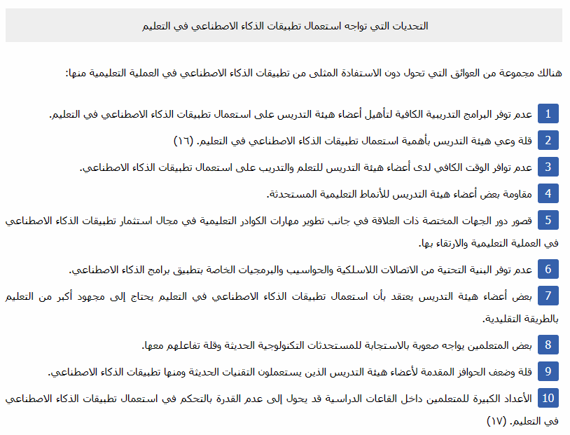
عيوب الذكاء الاصطناعي في التعليم
https://www.ghorfa.de/ar/

Slide 33
الذكاء الاصطناعي والمستقبل
قدّم الفيزيائي ستيفن هوكينغ في أواخر عام 2017، رأيه حول مستقبل الذكاء الاصطناعي والتكنولوجيا في مؤتمر حول الذكاء البشري والاصطناعي. حيث أعرب أنه سيتم الشفاء من العديد من الأمراض المستعصية، وربما تكون هناك طرق للتعامل مع المشكلات البيئية، بما في ذلك تغير المناخ. كما تحدث هوكينج عن إمكانية أن تكون التكنولوجيا "أسوأ حدث في تاريخ حضارتنا"، فربما تُحدث بعض المشاكل مثل البطالة وحتى الروبوتات القاتلة ! ولهذا حث على استخدام طرق للتحكم في الذكاء الاصطناعي. كما أعرب رواد الأعمال البارزين في مجال التكنولوجيا مثل إيلون ماسك وبيل غيتس مرارًا وتكرارًا عن قلقهم العميق بشأن الذكاء الاصطناعي.
على الجانب الآخر أعرب الكثير من العلماء ورواد الأعمال مثل ماسايوشي سون، الرئيس التنفيذي لشركة SoftBank أنه في غضون 30 عامًا، سيكون لدينا سيارات طائرة وسيعيش الناس لفترة أطول وسنكون قد عالجنا العديد من الأمراض.
وبالنسبة إلى الاستثمار في الذكاء الاصطناعي تتجه العديد من دول العالم بالإضافة إلى الكثير من الشركات العالمية العاملة في مختلف القطاعات الاقتصادية إلى الاستثمار بكثافة في مجال الذكاء الاصطناعي وتطوير تقنياته، بعد ان ثبتت فعالية تطبيقات الذكاء الاصطناعي خلال جائحة كورونا، ووفقًا لمؤشر الذكاء الاصطناعي العالمي فقد ارتفع إجمالي الاستثمار في تقنيات الذكاء الاصطناعي في العام 2021م إلى مستوى قياسي بلغ 77.5 مليار دولار ، مقارنة بـ36 مليار دولار عام 2020م.
https://www.ghorfa.de/ar/

Slide 34
خاتمة
يلامس الذكاء الاصطناعي جميع القطاعات المختلفة بما في ذلك قطاع التعليم . فالذكاء الاصطناعي من أهم التكنولوجيات الناشئة التي لها تأثيرات كبيرة على المنظومة التعليمية حيث أعطى التعليم إمكانات هائلة للصالح الاجتماعي وتحقيق أهداف التنمية المستدامة، مما يتطلب وضع السياسات وتحديثها لدعم التعليم المعزز بتقنيات الذكاء الاصطناعي.
حيث تتيح الأدوات المدعومة بالذكاء الاصطناعي إمكانية الوصول لجميع الطلاب في أي وقت وفي أي مكان. فيتعلم كل طالب وفقًا لسرعته الخاصة، ويكتشف ما يناسبه دون انتظار المعلم. كما تعمل تطبيقات الذكاء الاصطناعي على تطوير الطالب ومعالجة نقاط الضعف وتقوية نقاط القوة. وتقدم له مرشد افتراضي يتابع تقدّمه بشكل مستمر من خلال تقديم الإرشادات والتقييمات المطلوبة.
كما تضع بين يدي الطالب الكثير من المنصات التي تقدم دورات تدريبية وتعليمية من مختلف الدول مما تسهل التعليم لجميع الراغبين.ويعمل على توفير ترجمات فورية أيضًا لترجمة أي نص إلى اللغة الأم التي يتحدث بها المتعلم فلا يواجه أية صعوبة في تلقي المعلومة. وفي النهاية يقول الخبراء إن قدرة الذكاء الاصطناعي على فهم النوايا البشرية وتحويلها إلى تعليمات برمجية هي ما سيجعل الجيل القادم من الذكاء الاصطناعي الذي يقوم بتطوير البرمجيات دون تدخل البشر بشكل كبير أمرًا محتملاً، ليتفرغ الإنسان للإبداع والابتكار وحل المشكلات. حيث سيقدّم الذكاء الاصطناعي مساهمة كبيرة في المؤسسات التعليمية في المستقبل، ولكن لا يمكّن أن يأخذ بالكامل دور المعلم أو أن يحل محله.

Slide 35
تطبيقات وأدوات الذكاء الاصطناعي التي تستخدم في البحث
تطبيقات وأدوات الذكاء الاصطناعي التي تستخدم في تصميم المواقع والفيديو تطبيقات الويب
تطبيقات وأدوات الذكاء الاصطناعي التي تستخدم في صناعة المحتوى التعليمي
تطبيقات وأدوات الذكاء الاصطناعي التي تستخدم في كتابة القصص للطلبة
ملاحظة: الصفحات من 35 (هنا) لغاية 40(اخر صفحة) غير مطلوبة في الامتحان هي فقط للمعرفة

Slide 36
تطبيقات وأدوات الذكاء الاصطناعي التي تستخدم في البحث
poe
رابط الموقع: https://poe.com
يقدم خدمة البحث في أكثر من موقع خاص بالذكاء الاصطناعي ومنها ChatGPT
ChatGPT
رابط الموقع: https://chat.openai.com/chat
يوفر لك محادثة قوية بينك وبين الشات ويجيبك فيها على أسئلتك ويعطيك حلولا قوية لأغلب المشكلات.
TutorAI
رابط الموقع: https://www.tutorai.me
يقدم خدمة البحث على هيئة كورس تعليمي
Perplexity
رابط الموقع: https://www.perplexity.ai
محرك بحث متقدم وعالي الجودة تستطيع أن تسأله ويجيبك، و يتناقش معك بسهولة ويسر.
Scholarly
رابط الموقع: https://www.scholarcy.com
يساعدك في البحث، وتنشر عليه ملايين المقالات البحثية في مختلف التخصصات، كما يستطيع أن يلخص لك أي مقال ويقسمه بشكل منظم وبالنقاط المهمة لتوفير وقتك ومجهودك.
https://www.new-educ.com/

Slide 37
تطبيقات وأدوات الذكاء الاصطناعي التي تستخدم في تصميم المواقع والفيديو تطبيقات الويب
Designs
رابط الموقع: https://designs.ai/en
تستطيع من خلاله إنشاء تصاميم مميزة لمواقع التواصل الاجتماعي، وتصميم الفيديوهات، واللوجو وال VOICE OVER بسرعة وسهولة
Visual Sitemaps
رابط الموقع: https://visualsitemaps.com
هذا الموقع يعرض خرائط مرئية للمواقع ورسوم بيانية لإنشاء موقع ويب.
ArtBoard
رابط الموقع: https://artboard.studio
يمكنك من تصميم أو إنشاء فيديو بشكل احترافي بسرعة وسهولة.
Uizard
رابط الموقع: https://uizard.io
تستطيع من خلال الموقع السابق إنشاء مواقع ويب وتطبيقات مخصصة من دون استخدام مهارات الترميز.
https://www.new-educ.com/

Slide 38
تطبيقات وأدوات الذكاء الاصطناعي التي تستخدم في صناعة المحتوى التعليمي
Narakeet
رابط الموقع: https://www.narakeet.com
تستطيع من خلاله تصميم عروض تقديمية بسهولة وسرعة وعند كتابة النص يتم تحويله الي كلام مسموع ومزامنته مع العرض التقديمي.
Mindsmith
رابط الموقع: https://www.mindsmith.ai
ينشئ لك محتوى تعليمي كامل بمجرد كتابتك للعنوان ويقوم بعرض كامل للمحتوى التعليمي وتستطيع التعديل عليه بكل سهولة.
Invideo
رابط الموقع: https://invideo.io
تستطيع من خلاله إنشاء فيديو احترافي بجودة عالية في دقائق معدودة. يوفر قوالب كثيرة ومقاطع صوتية.
تطبيقات وأدوات الذكاء الاصطناعي التي تستخدم في كتابة المقالات والأبحاث
Copy AI
رابط الموقع: https://www.copy.ai
يتيح لكl هذا الموقع كتابة أي محتوى في أي موضوع وبطريقة احترافية و تسويقية جذابة.
https://www.new-educ.com/

Slide 39
تطبيقات وأدوات الذكاء الاصطناعي التي تستخدم في كتابة القصص للطلبة
Subtext
رابط الموقع: https://subtxt.app
يمكنك من كتابة القصص عن أي موضوع بطريقة مميزة عن طريق خوارزميات الذكاء الاصطناعي، ويوفر ملخصات كتب ومراجعات واقتباسات لمساعدتك في تحديد كتب لقراءتها، كما يوفر مجتمعا للتواصل مع القراء الآخرين والمشاركة في المناقشات حول الكتب التي تقرأها.
تطبيقات وأدوات الذكاء الاصطناعي التي تستخدم في إنشاء الاختبارات
Quiz Gecko
رابط الموقع: https://quizgecko.com
هو عبارة عن صانع اختبارات يتيح للمستخدمين إنشاء الاختبارات ومشاركتها مع الطلبة، ويمكن إنشاء الاختبارات حسب الحاجة سواء أسئلة مقالية أو خيارات من متعدد.
تطبيقات وأدوات الذكاء الاصطناعي التي تستخدم في إنشاء العروض التقديمية Slides
رابط الموقع: https://www.slidesai.io
Tome أداة تساعدك على عمل عرض تقديمي POWERPOINT بسهولة وسرعة
رابط الموقع: https://tome.app
أداة تساعدك على عمل عرض تقديمي بسهولة وسرعة.
https://www.new-educ.com/

Slide 40


" إنّ كل ما تقدّمه الحضارة هو نتاج للذكاء البشري، ولا يمكننا التنبؤ بما يمكن تحقيقه عندما يتم تضخيم هذا الذكاء من خلال الأدوات التي قد يوفّرها الذكاء الاصطناعي ، فكما أنّ النجاح في إنشاء الذكاء الاصطناعي أكبر حدث في تاريخ البشرية. ولكن لسوء الحظ قد يكون أيضًا الأخير".
ستيفن هوكينج
الدكتورة: وردة محمود أبو كلوب
اتجاهات معاصرة في القيادة التربوية

Slide 41
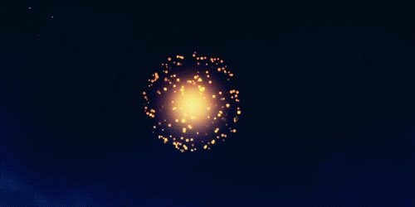
أودّ أن أشكر الدكتورة رباب التي رافقتنا طوال أيام الفصل الدراسي
وشكرًا لكم جميعًا كان فصلاً ممتعًا معكم
أتمنى لكم التوفيق والنجاح
دمتم بخير وصحة وعافية جميعًا يا رب العالمين
المحاضرة القادمة مراجعة إن شاء الله لجميع وحدات المقرر.
د. وردة كلوب

